Slide 1

Webカメラとセンシング技術を組み合わせた バーコード識別システムの開発
2019/12/10 段原

Slide 2
目次
研究背景
既存の手法
提案手法
現在の進捗
Notes:
１）今週、何がどこまでできたか？
２）なにか研究が進まない問題があるか？
３）次の週は何をどこまで進める計画か？

Slide 3
研究背景
セルフレジにできる行列
レジにかかる人件費
レジ代
会計の手間がかかる

Slide 4
研究目的・目標
<目的>
レジではなく、カートの時点で商品を読み込む
安価な価格でレジを作成し、回転率を上げる
Webカメラを使用することによって、従来のレジではできなかった複数商品同時読み取りや、商品の劣化具合を識別するなど商品に対してこれまで以上の柔軟なサービスを提供する
<目標>
画像から複数のバーコードの画像のみを抽出し、番号を割り出す

Slide 5
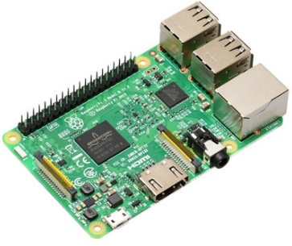
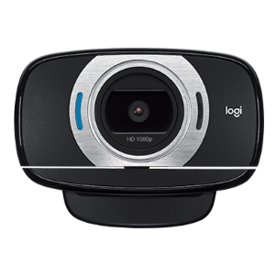



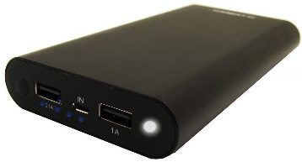
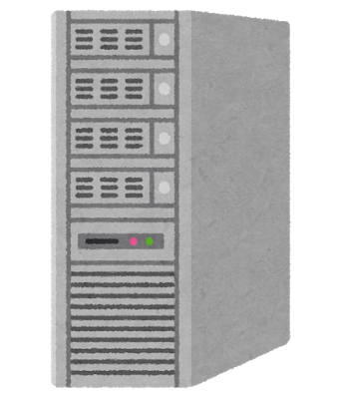
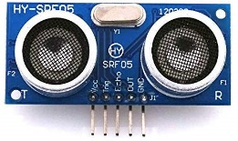
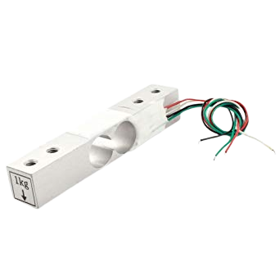
イメージ図
Raspberry pi
WEBカメラ
画像データ
フラグ(追加or削除)
サーバ
LED
バッテリー
Pyzbar
DB
バーコード
Yolo
超音波センサ
商品
ひずみゲージ
Yes or No

Slide 6
メリット・効果
お客様
お店
決済にかかる時間の短縮
袋詰めの手間の削減
人件費の節約
レジ代の節約
客層や買った商品などの情報収集
回転率が上がる
店のスペースを有効活用できる
初期投資が少なく済む

Slide 7
メリット・効果
制作側
カメラを使用するため、運用していく上での改良が安易
バーコードだけでなく画像認識に対応等
画像ＤＢが改良され続け、精度が上がっていく
キャッシュレス決済と組み合わせることにより運用・保守が簡単

Slide 8
要求分析
総合テスト
検証
基本設計
結合テスト
検証
詳細設計
単体テスト
実装

Slide 9
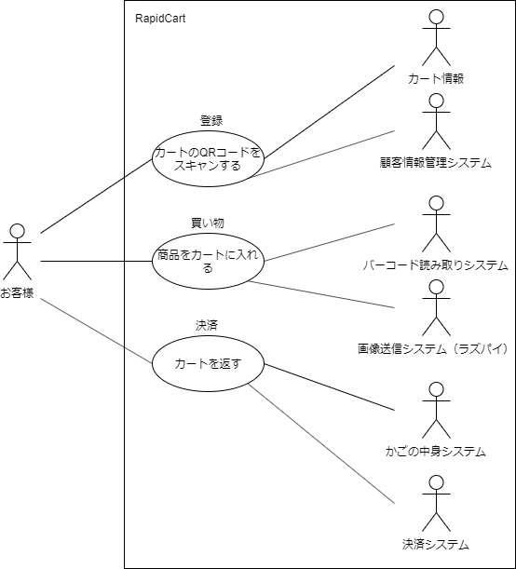
段原
真鍋

Slide 10
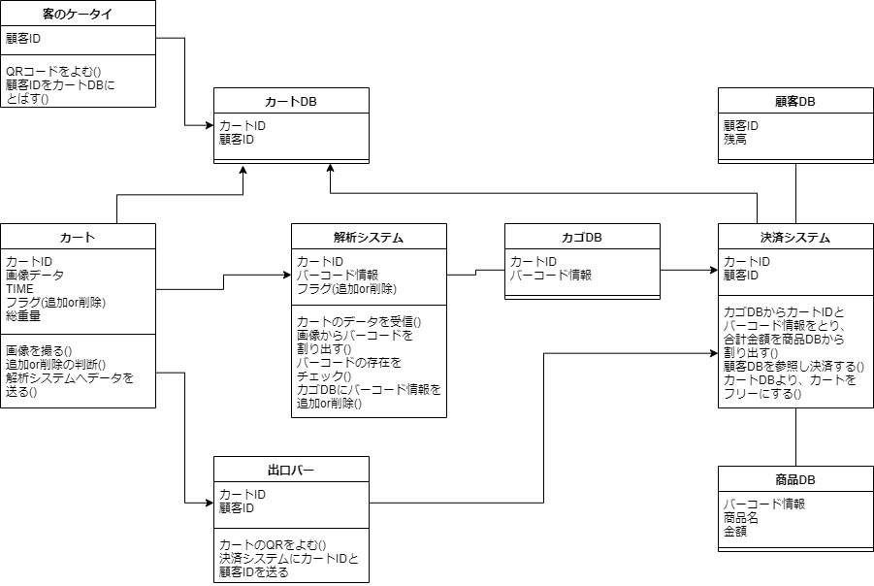
真鍋
段原

Slide 11
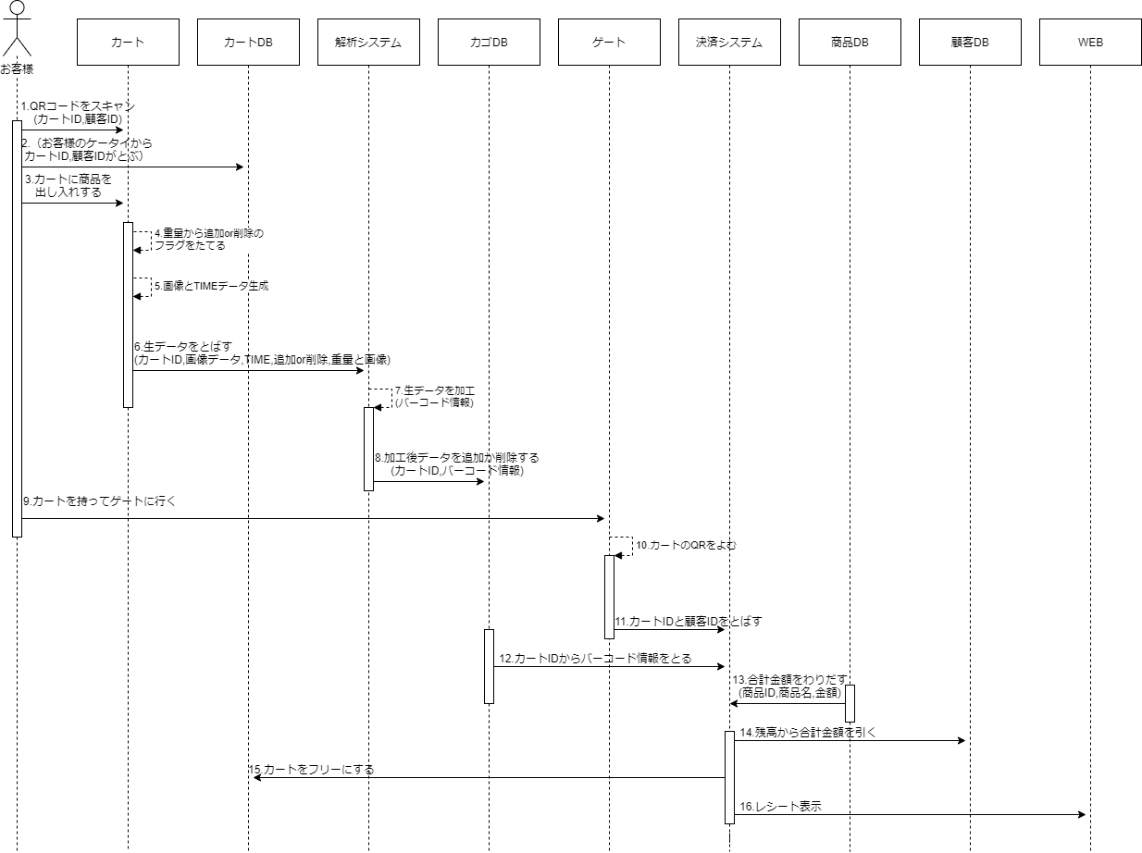
真鍋
段原

Slide 12
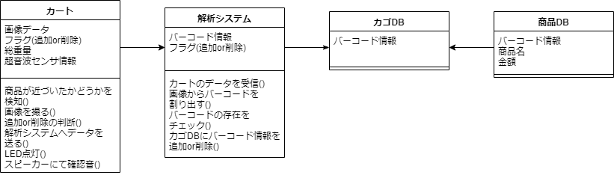
現在の段階・状況
・・・単体テストまで動作確認済み
・・・結合テストまで動作確認済み

